Slide 1

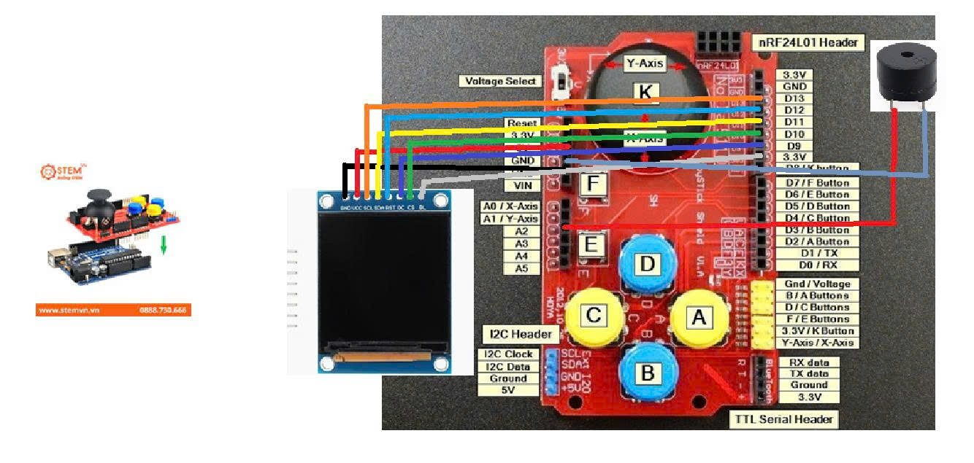
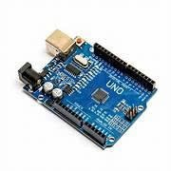
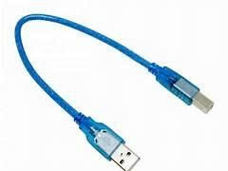
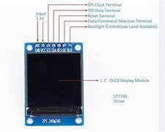
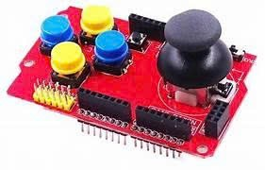
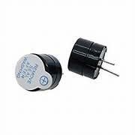
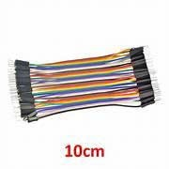
TRƯỜNG ĐẠI HỌC ĐẠI NAM
KHOA CÔNG NGHỆ THÔNG TIN
DIY GAME CONTROLLER
¹ School of Electrical and Electronic Engineer, Hanoi University of Science and Technology, Hanoi, Vietnam
² Dainam University, Hanoi, Vietnam
Github: https://github.com/vdt143205-sketch/DIY-game-controller.git
Introduction
Hệ thống máy chơi game cầm tay được xây dựng dựa trên vi điều khiển Arduino Uno, kết hợp với màn hình ST7789, 6 nút điều khiển và buzzer tạo âm thanh. Thiết bị cho phép chạy ba trò chơi 2D đơn giản, giúp sinh viên nắm vững kiến thức hệ thống nhúng như giao tiếp SPI, xử lý sự kiện, cập nhật đồ họa thời gian thực và tối ưu chương trình trên nền tài nguyên hạn chế.
Proposed methods
SYSTEM ARCHITECTURE
OBJECTIVES
Thiết kế phần cứng
Kết nối ST7789 qua SPI: CS – D10, DC – D9, RST – D12.
Kết nối 6 nút bấm tại D2–D7 dùng INPUT_PULLUP.
Kết nối buzzer tại A2 để phát tone.
2. Lập trình phần mềm
Xây dựng mô hình máy trạng thái (State Machine).
Dùng thư viện Adafruit_GFX + Adafruit_ST7789.
Hàm riêng cho từng game: setupGame(), loopGame().
3. Chức năng hệ thống theo yêu cầu
3 game tích hợp
3 cấp độ: Easy – Normal – Hard
Âm thanh phản hồi đầy đủ
Điều khiển bằng 6 nút bấm: A B C D E F
  A: Lên
  B: Phải
  C: Xuống
  D: Trái
  E: Select/Thoát
  F: Bắn / Tăng tốc
4. Tối ưu hóa
Dùng millis() thay delay() để tránh treo game.
Vẽ tối ưu từng vùng để giảm flicker.
Giới hạn FPS để game chạy ổn định.
Thành phần phần cứng
Arduino Uno R3: xử lý trung tâm
.
TFT ST7789 (SPI): hiển thị toàn bộ đồ họa game.
Joystick Shield: điều khiển nhân vật và menu.
Buzzer: tạo âm hiệu ứng.
Mục tiêu tổng quát
Thiết kế và triển khai một máy chơi game cầm tay hoàn chỉnh dựa trên Arduino Uno.
Mục tiêu cụ thể
Chạy được 3 trò chơi: Shooter, Snake và Pong.
Cung cấp 3 mức độ chơi (Easy – Normal – Hard).
Tích hợp phản hồi âm thanh qua buzzer.
Điều khiển hoàn toàn bằng 6 nút bấm vật lý.
Hiển thị đồ họa thời gian thực trên màn hình TFT ST7789.
Vận dụng mô hình State Machine để quản lý hệ thống.
Conclusions and future works
Kết luận
Đề tài đã triển khai thành công máy chơi game cầm tay dựa trên Arduino Uno, hoàn thiện đầy đủ chức năng: hiển thị, điều khiển, âm thanh, nhiều game và nhiều mức độ chơi. Hệ thống đáp ứng yêu cầu của môn Hệ Thống Nhúng và có thể mở rộng dễ dàng.
Hướng phát triển
Nâng cấp sang ESP32 để tăng tốc độ đồ họa, FPS cao hơn.
Thiết kế vỏ in 3D và pin sạc Li-ion.
Thêm hiệu ứng sprite, animation mượt hơn.
Thêm tính năng multiplayer qua WiFi/Bluetooth.

